Slide 1
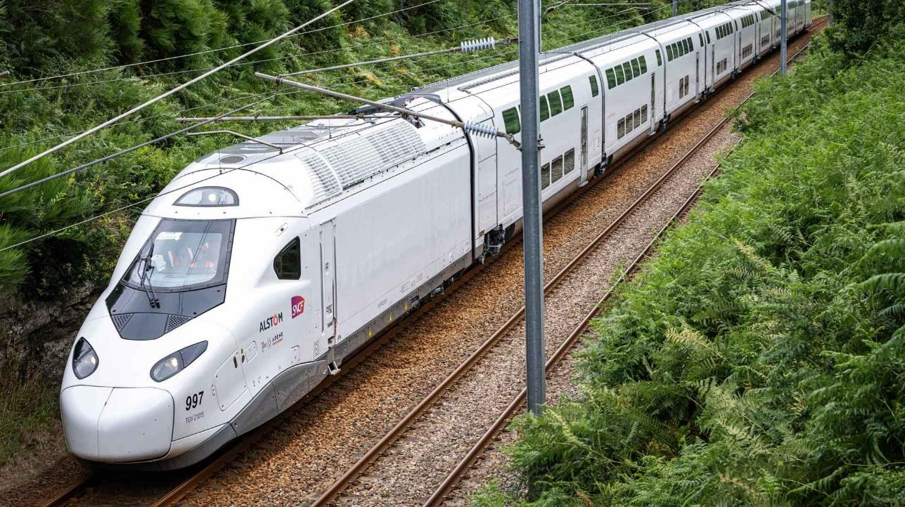


Etude de Cas :

Slide 2


  SNCF Voyageurs fait appel à un cabinet de conseil pour l’aider avec la problématique
  Comment augmenter la rentabilité sans baisser le niveau de satisfaction des voyageurs ?

Slide 3
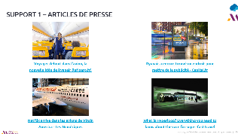
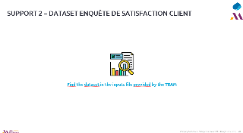
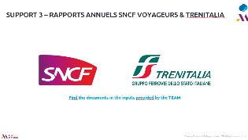
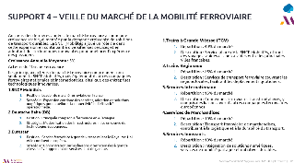
Sprint 1 – Résumé des documents à votre disposition
Articles de presses
Dataset Enquête de Satisfaction Client
Rapport Annuels SNCF & Trenitalia
Veille concurrentielle

Slide 4
Sprint 1 – Consignes

Slide 5
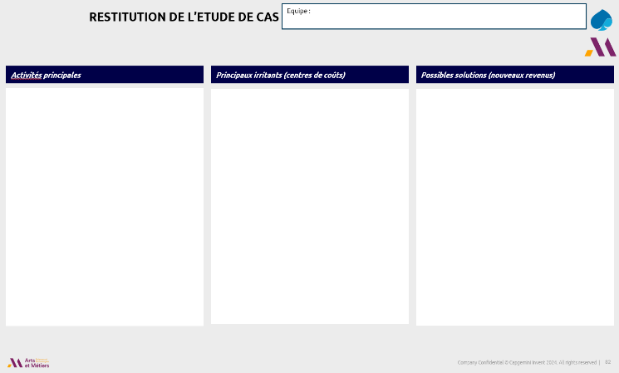
Consignes sprint 1
Objectif : Comprendre le contexte de la mission, identifier la/les problématiques, commencer une ébauche des différents leviers. NB: Servez-vous des templates à votre disposition ci-après.
Lister les activités principales du client
Lister les principaux centres de coûts identifiés
Lister vos premières hypothèses pour diminuer ces centres de coûts et/ou attirer de nouveaux revenus

Slide 6
TEMPLATE
Equipe :
RESTITUTION DE L’ETUDE DE CAS
Activités principales
Principaux irritants (centres de coûts)
Possibles solutions (nouveaux revenus)

Slide 7
Sprint 1 – DOCUMENTS

Slide 8




Support 1 – articles de presse
Voyager debout dans l'avion, la nouvelle idée de Ryanair (lefigaro.fr)
Ryanair a encore trouvé un endroit pour mettre de la publicité - Capital.fr
Netflix arrive dans les avions de Virgin America - Les Numériques
​What is Hyperloop? Everything you need to know about the race for super-fast travel

Slide 9

Support 2 – DATASET ENQUÊTE DE SATISFACTION CLIENT
Find the dataset in the inputs file provided by the TEAM

Slide 10


Support 3 – rapports annuels SNCF Voyageurs & Trenitalia
Find the documents in the inputs provided by the TEAM

Slide 11
SUPPORT 4 – veille du marché de la mobilité ferroviaire
Au cours des dernières années, le marché ferroviaire a connu une croissance stable, alimentée par la demande croissante de solutions de transport durables. La SNCF Mobilités a joué un rôle clé dans cette expansion en continuant à diversifier ses services et en adoptant des technologies innovantes pour améliorer l'expérience des passagers.
Croissance Annuelle Moyenne : 5%
Acteurs du Marché Ferroviaire
Les principaux acteurs du marché ferroviaire comprennent non seulement la SNCF Mobilités, mais également d'autres compagnies ferroviaires nationales et internationales, ainsi que des entreprises technologiques innovantes.
SNCF Mobilités
  Position : Leader du marché ferroviaire en France.
  Stratégie : Expansion continue des services, adoption de solutions numériques pour améliorer la connectivité et l'efficacité opérationnelle.
Deutsche Bahn (DB)
  Position : Principale compagnie ferroviaire en Allemagne.
  Stratégie : Modernisation des infrastructures, mise en œuvre de technologies écologiques.
Eurostar
  Position : Service ferroviaire à grande vitesse reliant le Royaume-Uni et le continent européen.
  Stratégie : Concentration sur les liaisons internationales à grande vitesse, développement de services haut de gamme.
Trains à Grande Vitesse (TGV)
  Répartition : 40% du marché
  Description : Service phare de la SNCF Mobilités, offrant des voyages rapides et confortables entre les principales villes françaises.
Trains Régionaux
  Répartition : 25% du marché
  Description : Services de transport ferroviaire couvrant les régions locales, facilitant les déplacements quotidiens.
Services Internationaux
  Répartition : 15% du marché
  Description : Connexions ferroviaires transfrontalières, y compris des liaisons avec d'autres compagnies ferroviaires européennes.
Services de Marchandises
  Répartition : 10% du marché
  Description : Transport ferroviaire de marchandises, contribuant à la logistique et à la durabilité du transport.
Services Innovants
  Répartition : 10% du marché
  Description : Intégration de solutions numériques, services de mobilité partagée et initiatives durables.

Slide 12
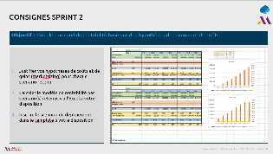
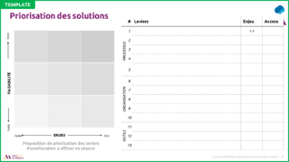
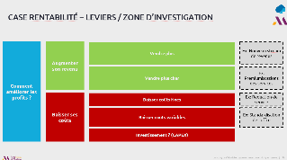
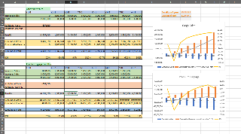
Sprint 2 – Résumé des documents à votre disposition
Fiche Consignes
Matrice Priorisation des solutions
Zone d’investigations
Template calcul de rentabilité

Slide 13
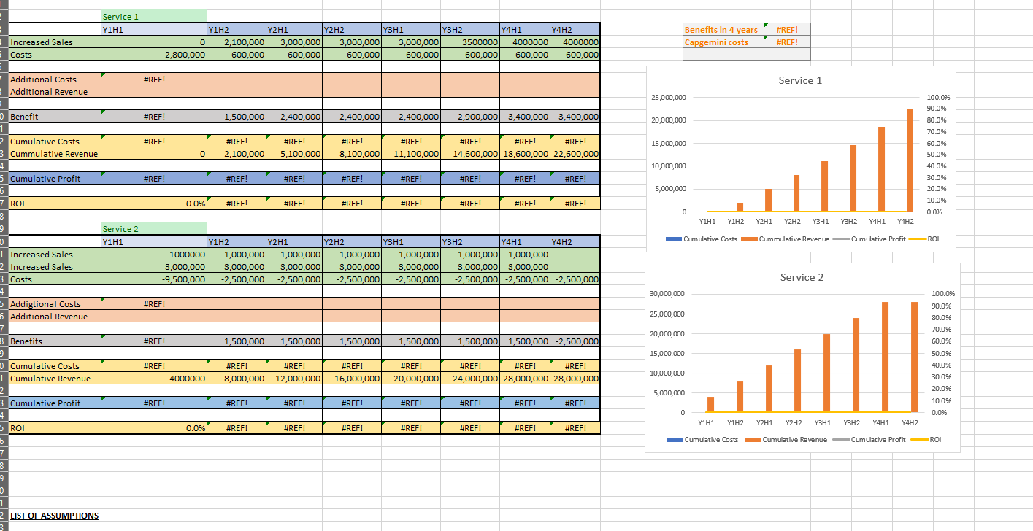
Consignes sprint 2
Objectif : Calculer un seuil de rentabilité basé sur des hypothèses de revenus et de coûts
Justifier vos hypothèses de coûts et de gains (marketsizing) pour chaque scénario retenu
Calculer le modèle de rentabilité par scénario(s) retenus via l’Excel à votre disposition
Inscrire le scénario de déploiement dans le template à votre disposition

Slide 14
Case rentabilité – Leviers / Zone d’investigation
TEMPLATE
Comment améliorer les profits ?
Augmenter son revenu
Vendre plus
Ex: Nouveau stream de revenus
Vendre plus cher
Ex: Premiumisassions des services
Baisser ses coûts
Baisser coûts fixes
Ex: Reduction de service
Baisser coûts variables
Ex: Standardisation de l’offre
Investissement ? (CAPEX)

Slide 15
Priorisation des solutions
TEMPLATE
 | # | Leviers | Enjeu | Access
PROCESSUS | 1 |  | 1-3
 | 2
 | 3
 | 4
 | 5
ORGANISATION | 6
 | 7
 | 8
 | 9
 | 10
OUTILS | 11
 | 12
 | 13
Forte
Faisabilité
Faible
Faible
ENJEU
Fort
Proposition de priorisation des leviers d’amélioration à affiner en séance
Notes:
19 leviers
A l’aise avec la formulation des leviers ? A l’aise avec tous les leviers ? Est-ce clair ?

Slide 16
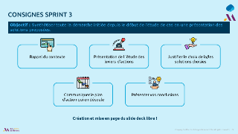
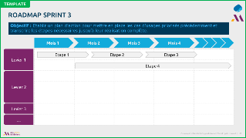
Sprint 3 – Résumé des documents à votre disposition
Fiche Consignes
Template de la roadmap d’implémentation solutions

Slide 17





Consignes SPRINT 3
Objectif : Synthétiser toute la démarche initiée depuis le début de l’étude de cas en une présentation des solutions proposées.
Rappel du contexte
Présentation de l ’étude des leviers d’actions
Justifier le choix de la/les solutions choisies
Communiquer le plan d’action qui en découle
Présenter vos conclusions
Création et mise en page du slide deck libre !

Slide 18
Roadmap sprint 3
TEMPLATE
Objectif : Etablir un plan d’action pour mettre en place les cas d’usages priorisés précédemment et transcrire les étapes nécessaires jusqu’à leur réalisation complète.
Mois 1
Mois 2
Mois 3
Mois 4
Levier 1
Etape 1
Etape 2
Etape 3
Etape 4
Levier 2
Levier 3
…

Slide 19
Annexes

Slide 20
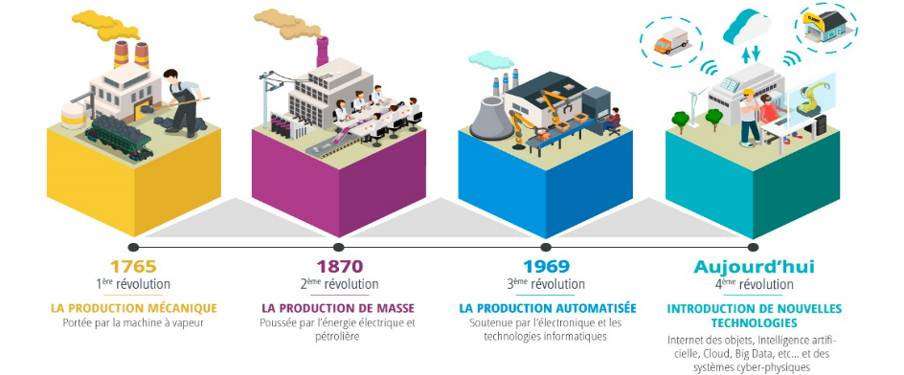
Des temps modernes à nos jours
Augmenter la productivité par la mécanisation
Exploiter des énergies fossiles
Augmenter la productivité
Recentrer sur l’humain
Produire en masse
Améliorer la productivité
Diminuer le coût de production unitaire
Diminuer les coûts du travail
4ème Révolution
Être plus flexible
Améliorer la précision des machines-outils
Augmenter les rendements
Optimiser les ressources
Avoir une vision holistique

Slide 21


Enjeux industriels à l’ère de l’information
Une demande moins prédictible
Des acteurs de plus en plus nombreux
Une complexité grandissante
Une dimension environnementale grandissante qui change les nécessités.
Des industries mondialisées.
Des réseaux de distribution fortement complexes.
Les clients souhaitent des produits personnalisés ce qui amène des impacts dès la fabrication.
Une pression et compétition sur les coûts grandissantes.
Des innovations technologiques fréquentes.
De la propriété à l’usage locatif temporaire, locative, partage, uberisation.
Un besoin d’innover sans cesse plus important.
De nombreuses données disponibles, devant être traitées ou utiles à de nouveaux services.
Les approches historiques de l’industrie (Lean, 6 sigma) sont complétées par de nouvelles technologies pour faire face à ces enjeux

Slide 22












Classification des industries
EXEMPLES
DÉFINITION
ENJEUX
INDUSTRIE DISCRÈTE
Secteur de fabrication de produits physiques distincts à partir d'assemblage de composants individuels
  Optimisation de la chaîne d'approvisionnement et de la logistique
  Amélioration de l'efficacité de la production et de la qualité des produits
  Gestion de l'automatisation et de la robotique pour augmenter la productivité
  Automobile
  Aéronautique
  Spatial
INDUSTRIE DE PROCESS
Secteur qui produit des biens à travers des procédés chimiques ou physiques, souvent sous forme continue
  Contrôle de la qualité et de la sécurité des processus industriels.
  Réduction des déchets et de l'impact environnemental.
  Gestion de l'énergie et des ressources pour une efficacité accrue.
  Conformité réglementaire et adaptation aux normes en évolution.
  Agro-alimentaire
  Pharmaceutique
  Pétrole
INDUSTRIE D’INFRASTRUCTURES COMPLEXES
Secteur de la construction d'infrastructures majeures comme des ponts, des routes, des centrales électriques,…
  Planification et gestion de projets à grande échelle.
  Sûreté et sécurité des infrastructures critiques.
  Durabilité et gestion des ressources dans le building
  Gestion des coûts et des délais pour éviter les dépassements.
  Nucléaire
  Aéroport
  Hôpitaux
INDUSTRIE DE SERVICES
Secteur qui fournit des services plutôt que des produits tangibles, tels que la finance, la santé, l'éducation,…
  Amélioration de l'expérience client et de la satisfaction.
  Numérisation des services et adoption de nouvelles technologies.
  Gestion des données et de la confidentialité dans un environnement numérique.
  Télécom’
  Service informatique
  Transport
  & Logistique

Slide 23





La chaîne de valeur usuelle
R&D
INGÉNIÉRIE
PRODUCTION
ASSEMBLAGE
SUPPORT AUX OPÉRATIONS
Gérer les réseaux logistiques
Assurer le stockage et la distribution des produits
Gérer les processus Achats
Gérer les fournisseurs et les sous-traitants
Développer de nouveaux produits
Concevoir et optimiser le cycle de vie des produits
Fabriquer et assembler les produits
Garantir les Qualité / Coûts / Délais
Garantir le bon déroulé des opérations
Assurer les opérations n’étant pas en lien direct avec le produit
ACHATS
LOGISTIQUE
De la conception à la livraison en passant par l’édition des fiches de paie…
…différents métiers assurent les activités de la chaîne de valeur d’une industrie

Slide 24











L’optimisation des processus vise l’élimination de toutes les tâches n’apportAnt pas de la valeur ajoutée du point de vue du client
La valeur ajoutée
Les 7+1 gaspillages
Durée totale
Valeur Ajoutée (VA) - Activité à valeur ajoutée, étape essentielle :
Activité perçue par le client final comme contribuant à la création de la valeur qu’il recherche et pour laquelle il est prêt à payer
Transformation physique d’un produit ou d’un service pour le rendre meilleur
Activité réalisée au bon moment du processus
Non-Valeur Ajoutée (NVA) – Gaspillage / Muda :
Activité réalisée au mauvais moment du processus
Le client final n’est pas prêt à payer pour cette étape car elle n’est pas considérée comme participant à la valeur finale du produit ou service
Non-Valeur Ajoutée Nécessaire (NVAN) - Activité nécessaire, mais non créatrice de valeur :
Mise en conformité avec des réglementations
Outil de mesures de performance
Outils de réduction des risques, défauts, coûts …
Valeur ajoutée
Non-valeur ajoutée
(5-10%)
(90-95%)
Attente
Transport
Opérations inutiles
Stocks
Sur production
Mouvements inutiles
Non qualité
+ Potentiel humain
La valeur est définie par le point de vue du « client », celui qui paie pour le service ou le produit.
Toute étape à non-valeur ajoutée est candidate à l’élimination
Notes:
Qu’est-ce que la VA / NVA pour vous ?
Kahoot
Quels sont selon les gaspillages que l’on peut observer ? Il y en a 8
A l’oral, parler de l’exemple des divorces
En moyenne un divorce prend 2,5 an pour 16 heures d’audience en moyenne → Moins de 0,1% de VA

Slide 25












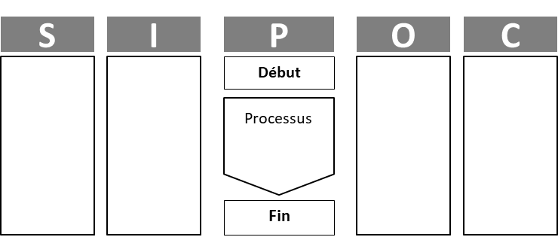
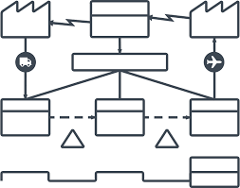
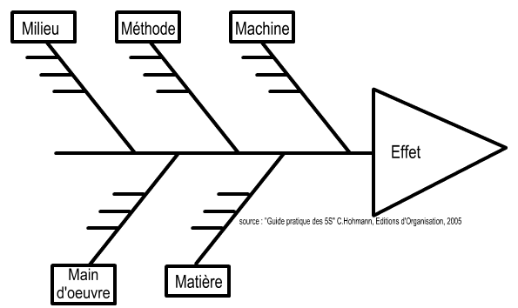
















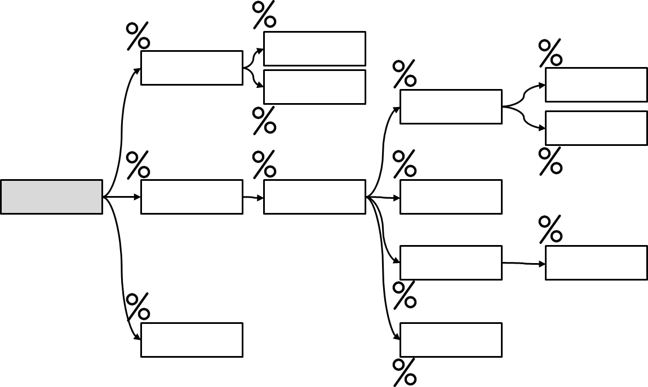





L’optimisation des processus passe par l’utilisation des démarches Lean
Cadrage
Diagnostique du processus
Qualification des opportunités
Mise en œuvre des opportunités
Pérennisation
Restitution de diagnostic
Feuille de route
Restitution finale
Collecte de
données
Cartographie des activités
Analyses des causes racines
Identification et priorisation des leviers de transformation = Solutions
Qualification des solution et construction des plans d’actions
Mise en œuvre des solutions
Irritants
= dysfonctionnements du processus
Solutions
Appelant la transformation :
des processus,
des organisations,
des technologies
Voir slide suivante
Les méthodes et outils principaux pour l’optimisation de processus
Voix des collaborateurs
Voix du client (KANO, CTQ, …)
Cartographie de processus
Cartographie Volume activité
Brainstorming
Matrice Enjeu / Accessibilité
Evaluation des risques
Quick Wins
Suivi gains (carte de contrôle, …)
Data & Analytics
Immersions / DILO VA-NVA
Mur des irritants
SIPOC
VSM
Ishikawa
Pareto
Estimation des gains / B-case
DMAIC
Andon
5S
Questionnaires
Entretiens
RACI
Matrice de pré-sélection
5 pourquoi
A3 Thinking
Kaizen
Poka Yoke
Kanban
Captation enjeux managériaux
Bâtonnage
Digramme Spaghetti
Arbres des causes
ESOARM
Feuille de route
SMED
Notes:
On a deux piliers : process et roue

Slide 26








Les solutions « Data & Analytics » permettent l’optimisation des processus
« Insights » Informations
Recommandations
Comment créer de la valeur avec la data et l’analytics?
Décisions / Actions
CRÉATION DE VALEUR POUR L’ENTREPRISE
Données brutes
CONSOLIDATION
/ INTEGRATION
NETTOYAGE
/ STRUCTURATION
VISUALISATION
/ RESTITUTION
ANALYSE
MODELISATION
OPTIMISATION & IA
Une “solution Data & Analytics” est un produit/service digital permettant à l’utilisateur de prendre de meilleures décisions (réactivité, pertinence des hypothèses,…) en tirant partie des techniques de préparation, transformation, et visualisation des données

Slide 27
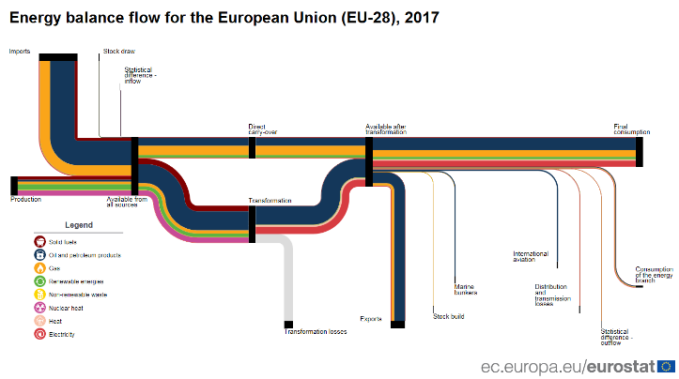
Flux et utilisation d’énergie
L’industrie consomme des ressources (1) et du stock (1bis)
Où elle puise de l’énergie (2)
Qu’elle transporte (3), transforme (4) et perd (5)
Pour la consommer (6)
Afin d’apporter de la valeur à ses clients
Il faut donc que l’industrie et ses clients soient responsables
1
1
1bis
3
2
6
1
4
5
Diagramme interactif Source :

Slide 28
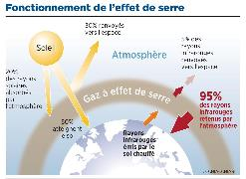
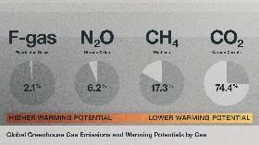
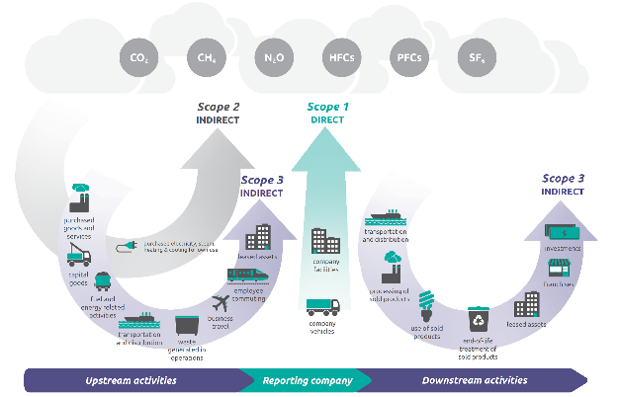
Emission de gaz à effet de serre dans l’industrie
CO2eq
Bien que vitaux pour la climatisation de notre planète,
les gaz à effet de serre s’accumulent dans l’atmosphère.
Ils empêchent les radiations du Soleil de s’échapper
causant ainsi un dérèglement climatique.
Le suivi de l’émission de GES fait donc partie des enjeux industriels clés pour l’industrie du 21ème siècle

